Slide 1
Откуда взялись деньги?
Занятие внеурочной деятельности по финансовой грамотности для учащихся 4 класса.
Авторы: Чиж Елена Михайловна, Шипиловских Светлана Олеговна, Зинатшина Наталья, Мананкова Елизавета

Slide 2
Составьте из слов предложение
нас, всё, у, сегодня, получится!

Slide 3
У нас сегодня всё получится!

Slide 4
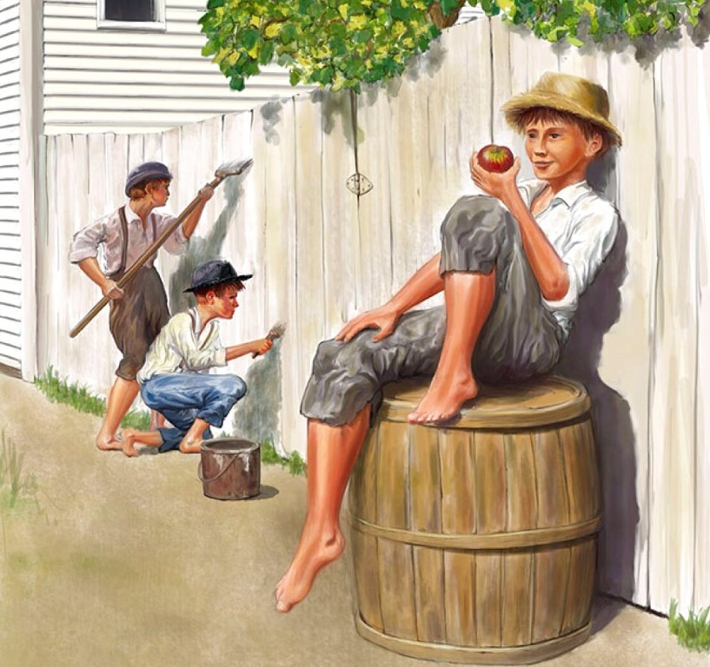

Slide 5
Тема занятия: Откуда взялись деньги?
Что такое «деньги»?
Какие деньги были раньше?

Slide 6
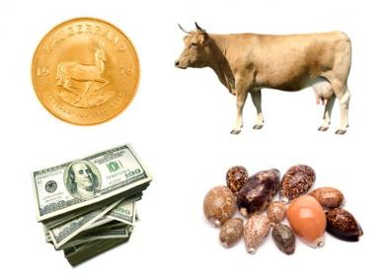
Просмотр фильма «История денег: от куниц до бумажных»
https://www.youtube.com/watch?v=otW3ephspRA

Slide 7
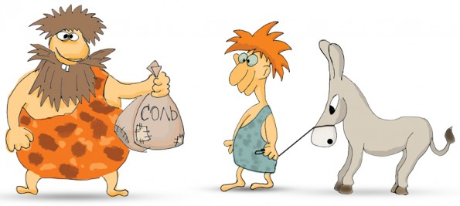
Вопросы:
Объясните, зачем нужен обмен?
Почему первые деньги называют товарными?
Почему сейчас не пользуются товарными деньгами?

Slide 8
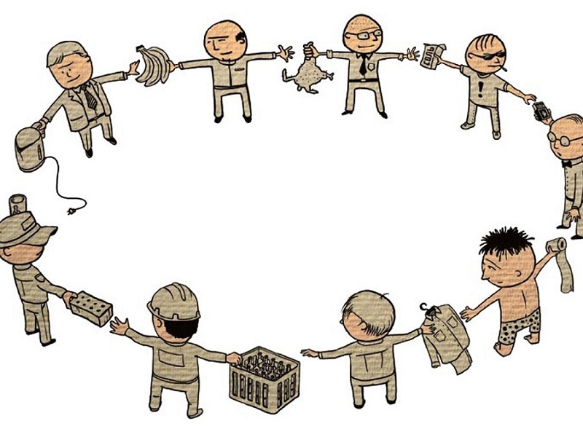
Игра «Менялы»

Slide 9
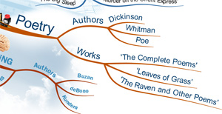
Работа в группах: составление интеллект-карты

Slide 10
Оцени результаты своей работы
Результат | Баллы
 | 1 | 2 | 3 | 4 | 5 | 6 | 7 | 8 | 9 | 10
Могу объяснить, почему появился обмен
Могу объяснить, что такое товарные деньги

Slide 11
Домашнее задание: рабочая тетрадь, стр. 8

Slide 12
Спасибо за урок

